Slide 1

Na – ion аккумуляторы
Будущее электроники

Slide 2

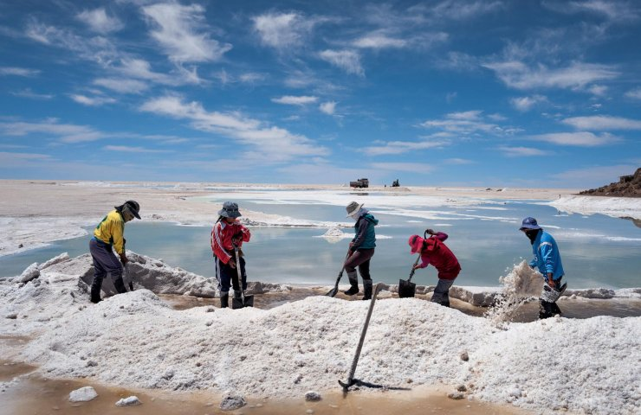
Добыча лития
На месте добычи остается выжженная земля
Na-Ion

Slide 3
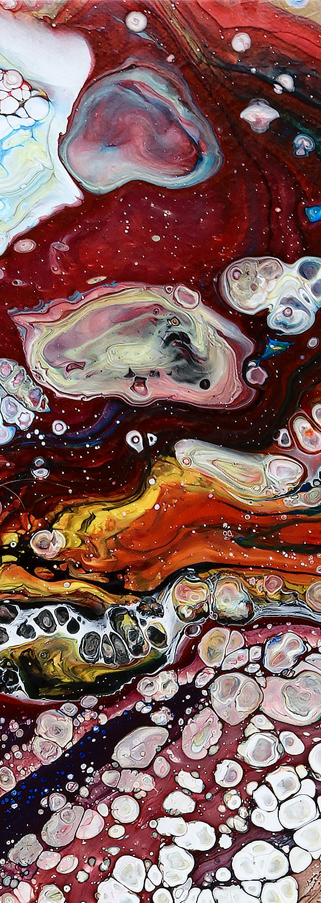

Сравнение популярных видов аккумуляторов
 | Натриево-ионный аккумулятор | Литий-ионный аккумулятор | Свинцово-кислотный аккумулятор
Стоимость | Низкий | Высоко | Низкий
Плотность энергии | 160–180 Вт · ч / л | 250–693 Вт · ч / л | 80–90 Вт · ч / л
Удельная энергия | 90 Вт · ч / кг | 220 Вт · ч / кг | 35–40 Вт · ч / кг
Удельная мощность | 2–5 кВт / кг | 245–430 Вт / кг | 180 Вт / кг
Безопасность при перевозке | Высокая | Низкая | Умеренная
Особенности материалов | 6 по распространенности на планете | Скудные запасы | Токсичный
Велосипедная стабильность | Высокая (саморазряд незначительный) | Высокая (саморазряд незначительный) | Умеренный (высокий саморазряд)
Эффективность | Высокая (> 90%) | Высокая (> 90%) | Низкий (<75%)
Диапазон температур | От -40 ° C до 60 ° C | От -25 ° C до 40 ° C | От -40 ° C до 60 ° C
Замечания | Легкая транспортировка | Ограничения на транспортировку в разряженном состоянии | Быстрая зарядка невозможна
Na-Ion

Slide 4

Нематериальные активы и охрана интеллектуальной собственности
Регистрация товарных знаков
Охрана промышленных образцов (дизайн)
Патенты технических решений
Регистрация рабочего ПО и БД
Охрана интеллектуальной собственности распространяется не только на территорию РФ
Определение типа охраны интеллектуальной собственности патент/коммерческая тайна (в нашем случае коммерческая тайна)
Контроль использования интеллектуальной собственности
Na-Ion

Slide 5
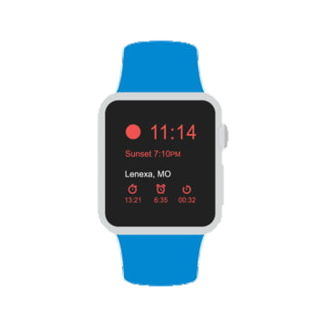
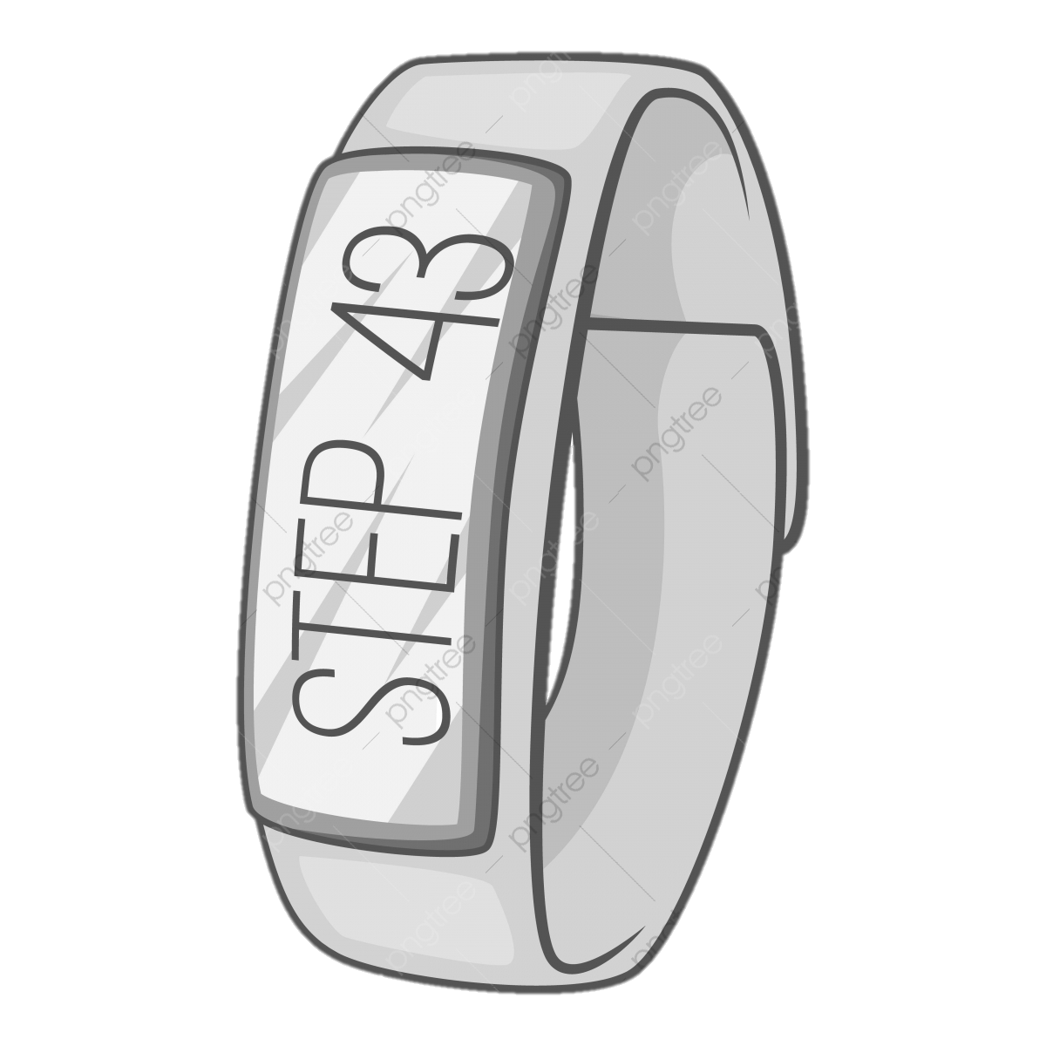


Области применения
Na-Ion

Slide 6
Проблемы современных аккумуляторов
Дорогое производство
Сильное влияение на окружающую среду
Невозможность переработки
Труднодобываемость
Ограниченность лития на земле
Na-Ion

Slide 7



Выведение продукта на рынок
Информирование потребителей о технологиях
Сотрудничество с производителями электроники
Параллельная реклама
Регулярные отчеты о произодстве и влияении на окружающую среду
Na-Ion

Slide 8


Исследование и производство
Na-Ion

Slide 9
Диаграмма ганта
Назначение задачи | Начало | Конец | 2021 год | 2022 год | 2023 год | 2024 год | 2025 год | 2026 год | 2027 год | 2028 год | 2029 год
Исследования | 01.02.2021 | 15.12.2021
Предварительное раскрытие информации | 01.12.2021 | 31.12.2021
Раскрытие изобретения | 10.01.2022 | 28.12.2022
Оценка | 10.01.2022 | 10.01.2023
Защита | 10.05.2022 | 10.10.2023
Маркетинг | 30.10.2023 | 31.12.2027
Запуска | 10.01.2024 | 01.06.2024
Лицензирование | 02.06.2024 | 31.12.2029
Коммерциализация | 02.06.2024 | 31.12.2030
Доходы | 12.06.2024 | 31.12.2030
Na-Ion

Slide 10
Комерциализация проекта
Характеристики модели | Применимость/важность | Достижимость
Потенциал высоких доходов | + | +
Легкость масштабирования | + | +
Долгосрочный проект с перспективой создания новых услуг | - | -
Высокие первоначальные затраты | + | +
Требуется большое количество времени и энергии на создание | - | -
Меньше времени на проработку проекта | + | +
Na-Ion

Slide 11


Бизнес модель и потребители
«Игрок одного уровня»
Поставки для производителей мелкой электроники и бытовой техники
Ценностное предложение
Na-Ion

Slide 12


Product development
Производственные аналоги
Первое применение технологии на рынке
Акцент на преимуществах
Затраты:
Производство
Оборудование
Помещение
Прибыль:
Спонсоры
Венчурные фонды
Поставка продукта
Na-Ion

Slide 13
Привлечение финансирования
Виды источников финансирования | Преимущества с точки зрения нашего проекта | Недостатки с точки зрения нашего проекта | Обоснованный выбор источника финансирования
3F (Friends, Family and fools) |  | Слишком большой стартовый капитал
Гранты средства вузов, технопарков | Высокий объем финансирования в научно исследовательской разработке | Проект ориентирован на производство продукта из готового сырья
Бизнес ангелы | Проект среднего риска | Слишком большой стартовый капитал
Венчурные фонды | Могут предоставлять большой стартовый капитал в течении нескольких лет | Имеют процент во владении компанией | Лучше всего подходит для развития предприятий
Na-Ion

Slide 14
Финансы
Na-Ion

Slide 15
Финансы
 | 0 кв. | 1 кв. | 2 кв. | 3 кв. | 4 кв. | 5 кв. | 6 кв. | 7 кв. | 8 кв. | 9 кв. | 10 кв. | 11 кв. | 12 кв.
Целевой рынок | 500 | 515 | 530 | 546 | 562 | 579 | 596 | 614 | 632 | 651 | 671 | 691 | 712
Клиентов | 0 | 3 | 8 | 12 | 13 | 13 | 14 | 14 | 14 | 15 | 15 | 15 | 15
Активных клиентов | 0 | 0 | 7 | 7 | 7 | 8 | 8 | 8 | 10 | 10 | 10 | 10 | 10
Доля рынка | 0,00 | 0,01 | 0,02 | 0,02 | 0,02 | 0,02 | 0,02 | 0,02 | 0,02 | 0,02 | 0,02 | 0,02 | 0,02
Выручка(GROSS) | 0 | 444 | 5 817 | 6 853 | 9 887 | 12 001 | 13 657 | 16 885 | 17 597 | 18 870 | 19 111 | 19 892 | 20 146
Расходы | 0 | 746 | 6600 | 6735 | 8568 | 8252 | 9612 | 11877 | 12370 | 13255 | 13414 | 15010 | 15191
Выручка(NET) | 0 | 370 | 4 847 | 5 711 | 8 239 | 10 001 | 11 381 | 14 070 | 14 664 | 15 725 | 15 925 | 16 577 | 16 788
EBITDA | 0 | -302 | -783 | 118 | 1 319 | 3 749 | 4 045 | 5 008 | 5 227 | 5 615 | 5 697 | 4 882 | 4 955
EBITDA Margin | 0,00% | -68,02% | -13,47% | 1,72% | 13,34% | 31,24% | 29,62% | 29,66% | 29,7% | 29,76% | 29,81% | 24,54% | 24,59%
Na-Ion

Slide 16
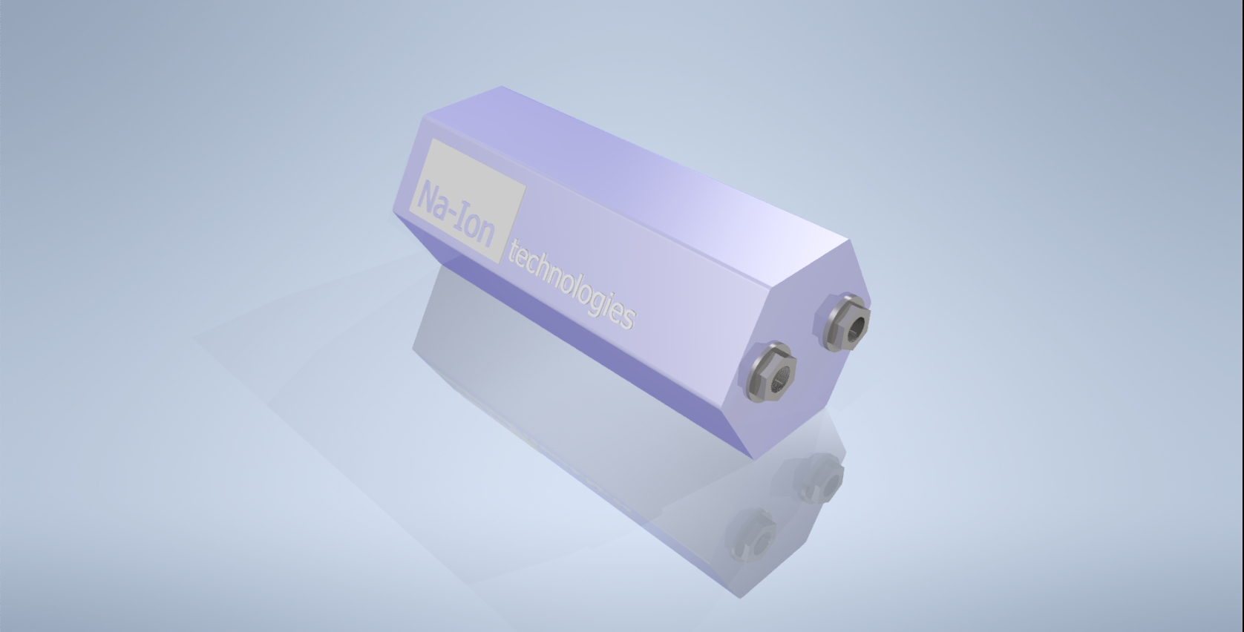
Прототип конденсатора
Na-Ion

Slide 17



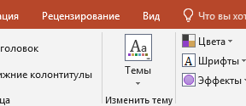
1
Добавьте свои изображения
?
Как настроить этот шаблон.
Удалите этот слайд, если вы знаете, как работать с шаблонами образцов
2
Логотип компании
Удалите замещающий рисунок или значок,
а затем выберите или перетащите фото
Вставьте логотип своей компании на образец слайдов
Вид → Образец слайдов
Убедитесь, что вы на первом слайде (образце), а затем удалите заполнитель логотипа и добавьте свой логотип или измените текст.
3
Выберите цвета
Измените цвет темы в представлении Образец слайдов Вид → Образец слайдов → Цвета (стрелка раскрывающегося списка)

Slide 18
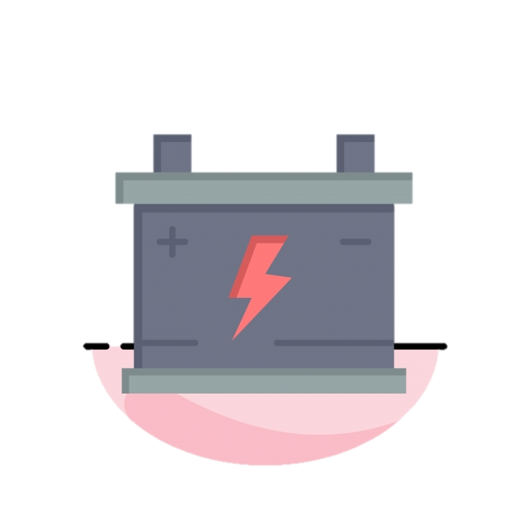
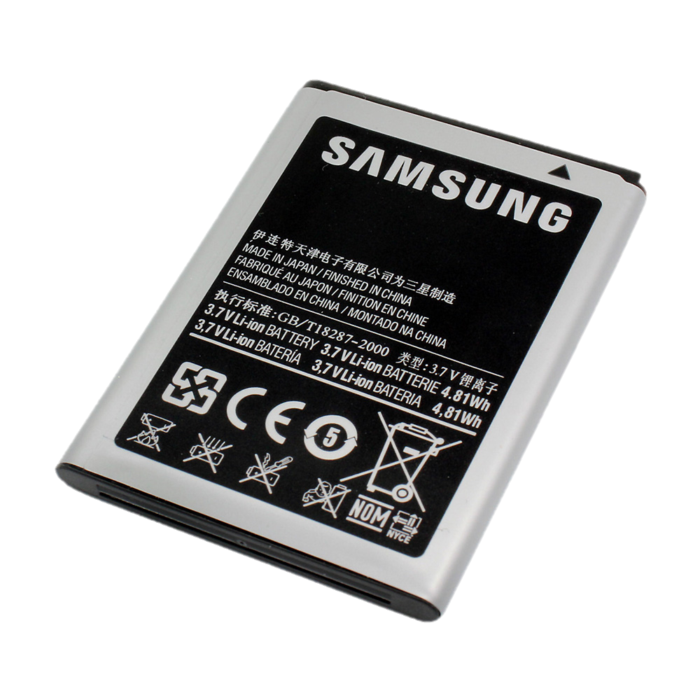
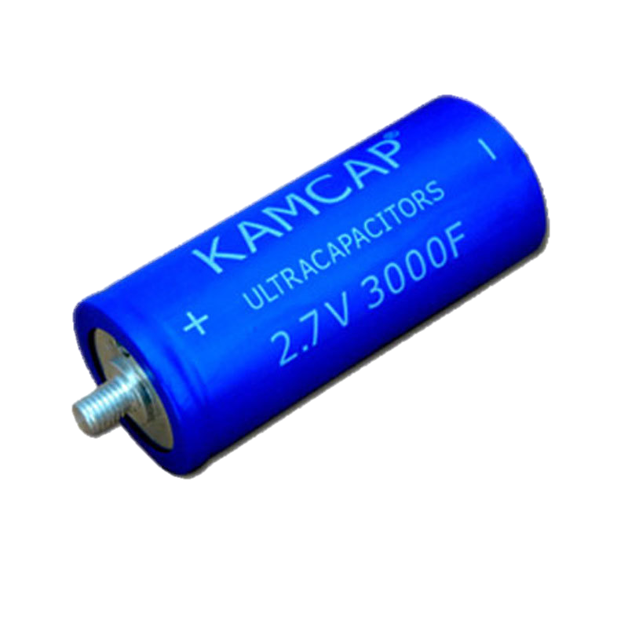
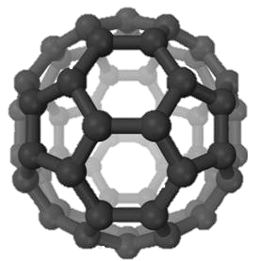
Современные технологии
Литий-ионный аккумулятор
Свинцово-кислотный аккумулятор
Графеновый аккумулятор
Суперкондесаторы
Na-Ion

